Slide 1


Slide 2
Definition
Durchführung
Abschluss
Planung

Slide 3

Definition
Ausgangslage
Das Georg-Simon-Ohm Berufskolleg verfügt zur Zeit nur über eine analoge Telefonanlage.
Darüber hinaus ist nur ein Teil der Lehrerräume mit Telefonanschlüssen versehen.
Definition
Durchführung
Abschluss
Planung

Slide 4
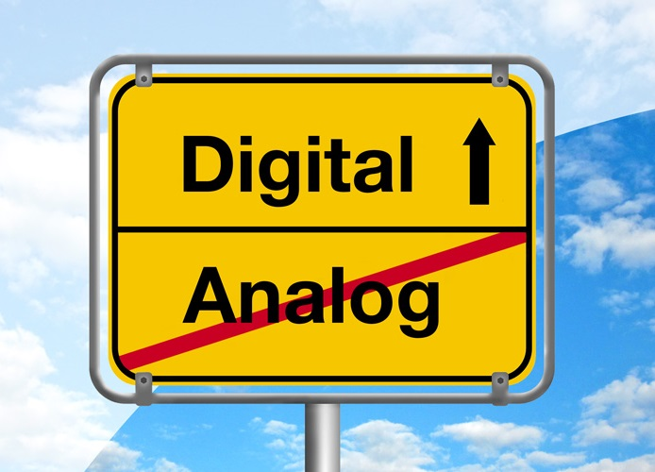
Definition
Problem
Hohe Anschaffungskosten für zusätzliche Telefone
Hohe Kosten und Aufwand für das Verlegen zusätzlicher Telefonleitungen
Geplante Abschaltung des gesamten deutschen ISDN Netz für 2018
Definition
Durchführung
Abschluss
Planung

Slide 5

Definition
Auftrag
Telefonische Erreichbarkeit aller Lehrkräfte in der Schule
Ein möglichst kostengünstige Lösung
Alle gängigen Funktionen einer Telefonanlage möglich
Eine gute Sprachqualität der Telefonate
Definition
Durchführung
Abschluss
Planung

Slide 6

Definition
Lösung:
Umstellung auf IP-Telefonie
Infrastruktur bereits vorhanden
Durch Softphones keine hohen Anschaffungskosten
Auf PCs, Laptops als auch Smartphones möglich
Zukunftsorientiert
Definition
Durchführung
Abschluss
Planung

Slide 7

Definition
Organisatorische Schnittstellen
Auftraggeber: Herr Dohms
Netzwerkadministrator: Herr Frenz
Berater: Herr Stern, Herr Dohms, Herr Frenz, Frau Herrmanns
Definition
Durchführung
Abschluss
Planung

Slide 8

Definition
Technische Schnittstellen
SIP-Trunk für externe Telefonie
PBX-Server als interne Telefonanlage
Der Router der Schule
Die Firewall der Schule
Definition
Durchführung
Abschluss
Planung

Slide 9
Definition
Durchführung
Abschluss
Planung

Slide 10
Definition
Durchführung
Abschluss
Planung

